Slide 1
DERS SEÇİM SÜRECİ
Arda ASLAN
Psikolojik Danışman

Slide 2
Ders seçim sürecinde;
1. İlgi, yetenek ve mesleki değer kavramı (20.11.2022)
2. Akademik Benlik Kavramı Ölçeği uygulamaları (3 Aralık 2022)
3. Öğrencilerin branş öğretmenleri ile görüşmesi(Aralık 2022)
4. Formların doldurulması (31 Aralık 2022tarihine kadar)

Slide 3
Kariyer Gelişim Sürecini Etkileyen Faktörler
Psikolojik Faktörler: yetenek, ilgi, kişilik, değerler
Sosyolojik Faktörler: aile, SED
Cinsiyet
Ekonomik Ve Politik Faktörler

Slide 4
A) Psikolojik Faktörler
a) Yetenek
Çeşitli alanlarda sergilenebilen performans kapasitesi.
Öğrenme gücü
Bir iş, görev ya da faaliyeti diğer insanlara göre daha başarılı ve daha hızlı bir şekilde yapabilme yetisi.

Slide 5
Yetenek* (Kuzgun, 2008)
Her hangi bir davranışı (bilgi veya beceriyi) öğrenebilmek için doğuştan sahip olunan gizilgücün (kapasitenin) çevre ile etkileşim sonucu geliştirilmiş ve yeni öğrenmeler için hazır hale getirilmiş kısmı”

Slide 6
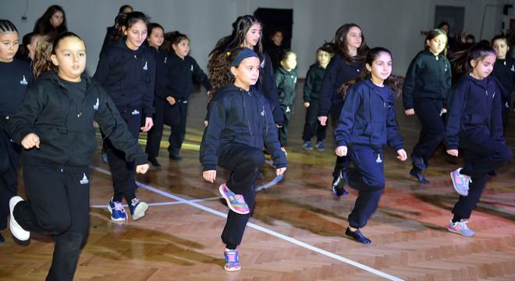
Yeteneğin Özelliği
Yetenek zamanla geliştirilebilir
Yetenek görece durağanlık gösterir (kararlıdır)

Slide 7
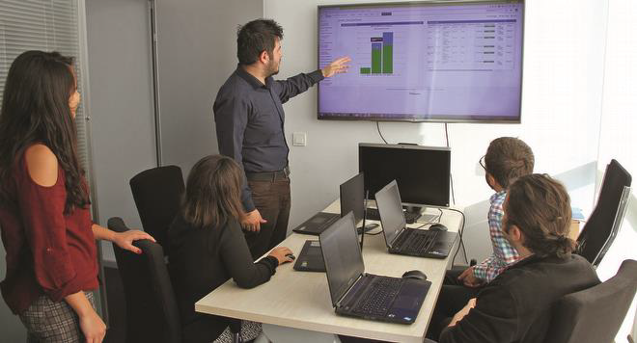
Beceri; Beceri, bireyin bilişsel, psikomotor ya da fiziksel işlev görmesi olarak tanımlanan alanlarda şu andaki performans düzeyidir.
Yetenek –Beceri Farkı
Yetenek, bireyin performansına yansıtacağı potansiyel iken; beceri, bireyin ondan istenen işi yapabilecek düzeyde olması anlamına gelir.
Bir başka ifade ile beceri; potansiyel, ilgi ve koşulların etkileşimi sonucunda gelinen noktayı gösterir.

Slide 8
b) İlgi
Bir etkinliğin özünden elde edilen doyum.
belli faaliyetlere isteyerek yönelme,
bu faaliyetleri kısıtlayıcı koşullar altında bile başka faaliyetlere tercih etme ve
bu faaliyetleri yaparken yorgunluk yerine dinlenmişlik, bıkkınlık yerine devam etme isteği duyma durumlarında varlığına hükmettiğimiz bir iç uyarıcıdır.

Slide 9
Bazı ilgi türleri
Temel Bilim İlgisi
Sosyal Bilim İlgisi
Canlı Varlık İlgisi
Mekanik İlgi
İkna İlgisi
Ticaret İlgisi
İş Ayrıntıları İlgisi
Edebiyat İlgisi
Güzel Sanatlar İlgisi
Müzik İlgisi
Sosyal Yardım İlgisi

Slide 10
Yetenek –İlgi Farkı
Yetenekler bir mesleki etkinlikte sağlanan başarı düzeyi, ilgiler ise o faaliyetlerden zevk alma düzeyiyle ilişkilidir.

Slide 11
c) Kişilik Özellikleri
Kişilik:
İnsanın çevreye kendine özgü bir biçimde uyum sağlamasını belirleyen karakterinin, duygusal, bilişsel ve fiziksel yapısının nispeten kararlı ve durağan bir biçimde örgütlenmesidir (Eysenck, 1970).

Slide 12
Holland Kişilik Tipleri Kuramı (Holland, 1997)

Slide 13
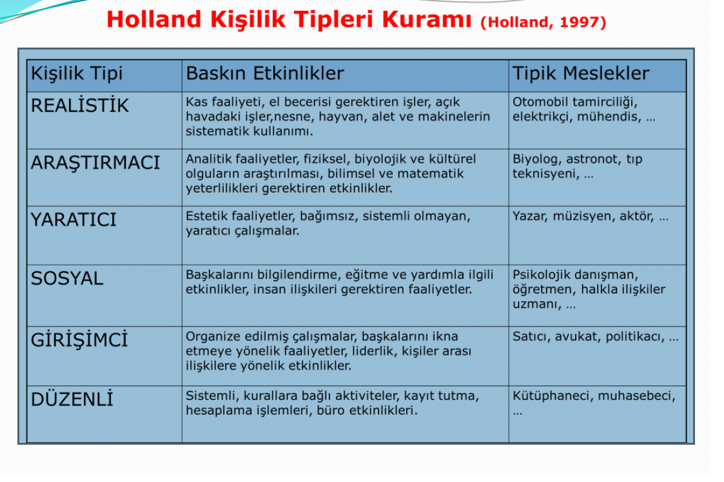

Slide 14
İçedönük Bireylerin Özellikleri
Matematik, fen bilimleri ve yabancı dil öğrenimimde daha başarılıdırlar.
Matematik, kimya, bilgisayar programcılığı, kütüphanecilik ve mühendislik mesleklerine yönelimlidirler.
Performans testlerinde daha yavaş ancak daha doğru yanıtlar vermektedirler.
Uzun ve monoton işlerde daha başarılıdırlar.
Problem çözme sürecinde konsantre olabilmek için sessizliğe, çalışırken rahatsız edilmemeye, gereksinim duyarlar.

Slide 15
Dışadönük Bireylerin Özellikleri
Performans testlerinde daha hızlı ancak daha fazla hata yapmaktadırlar.
Uyarımların görece yoğun olduğu durumlarda daha başarılıdırlar.
Problem çözerken diğer kişilerin görüşlerini öğrenmeye, iletişim kurmaya ve konuyu onlarla tartışmaya gereksinim duyarlar.
Satış, halkla ilişkiler, oyunculuk, otel ve restoran yöneticiliği gibi mesleklere daha yönelimlidirler.

Slide 16
Meslek Değerleri

Slide 17
Meslek Değerleri
Bir mesleğe girme sonucunda o mesleğin getirilerinden elde edilen doyumdur.
Meslek değerleri, bir mesleği birey için değerli kılan özelliklerin, bir başka ifade ile bir meslekten beklenen doyum türlerinin sıralaması anlamına gelir.

Slide 22
SED
Ailenin sosyal düzeyi ve ekonomik olanakları çocukların eğitim hedeflerinin belirlenmesinde önemli bir faktördür.
Yüksek gelirli aileler
Düşük gelirli aileler

Slide 23
Araştırma Bulgusu (Şengün ve Pişkin, 2013)
Farklı sosyo-ekonomik düzeye ait üniversite öğrencilerinin meslek değerlerini araştıran bir çalışmada;
Üst SED öğrencilerin “yüksek ücret” ve “statü” değerlerine orta SED öğrencilerden daha fazla önem verdikleri
Orta SED öğrencilerinin ise “başkalarına yardım” değerini üst SED’e ait öğrencilere oranla daha önemli gördükleri belirlenmiştir.

Slide 24
Araştırma Bulgusu (Bölükbaş
Bölükbaş tarafından “Yüksek Öğrenimde Program Seçimini Etkileyen Faktörler”i belirlemek amacıyla yapılan bir araştırmada:
Alt gelir grubuna sahip öğrencilerin daha çok sosyal bilimleri,
Üst gelir grubundaki öğrencilerin ise daha çok idari bilimler, tıp ve sağlıkla ilgili programları tercih ettikleri saptanmıştır.
Bu çalışmada ayrıca, anne-babalarının eğitim düzeyi lise ya da daha düşük olan öğrencilerin sosyal bilimleri,
Anne-babalarının eğitim düzeyi üniversite olan öğrencilerin ise tıp, sağlık ve idari bilimleri tercih ettikleri bulgusuna ulaşılmıştır.

Slide 25
Aile
Araştırma bulguları, çocukların meslek seçimi üzerinde en etkili kurumun aile, en etkili kişilerin ise anne-babalar olduğunu göstermektedir.
Anne-babalar;
Kalıtımsal donanım
Aşılanan değerler ve
Sağlanan olanaklar

Slide 26
Cinsiyet
Kadınların ev dışında çalışmaları yeni bir olgudur.
Eğitimli kadınların çoğu ev kadınlığı ile uzlaşabilecek mesleklere yönelmektedirler.

Slide 27
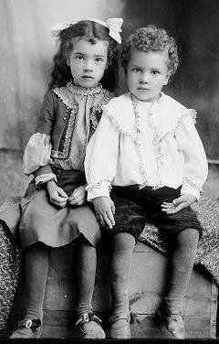
İlgi ve Cinsiyet
Kültürler bazı faaliyetleri birinci derecede erkeklere, bazılarını ise kadınlara özgü saymaktadır.
Kadınların genellikle
Sanat
Müzik
Sosyal Hizmet
El işleri
Büro İşleri
Erkekleri ise
Bilim-teknik
Yönetim

Slide 28
Kız ve Erkeklerin İlgileri
Kuzgun tarafından liselerinde yapılan bir araştırmada;
Kızların sadece sosyal hizmet ilgisi yönünden erkeklerden yüksek puan aldığı,
Erkeklerin ise mekanik ve bilim ilgisi yönünden kızlardan daha yüksek puan aldığı görülmüştür.
Kız ve erkeklerin ilgilerinde gözlenen bu farklılıkların daha çok eğitimden kaynaklandığı söylenebilir.

Slide 29
Holland’ınTipolojisi
Erkekler
Girişimci
Araştırmacı
Realistik
Kadınlar
Sosyal
Yaratıcı
Düzenli

Slide 30
ABD (Genel Yetenek Test Bataryası)
ABD Çalışma Bakanlığının Genel Yetenek Test Bataryasını uyguladığı araştırmalarda
Erkekler uzay ilişkilerini görebilme alt testinde,
Kadınlar ise;
El-göz koordinasyonu,
Büro yeteneği ve
Şekil algısı alt testlerinde daha yüksek puan almışlardır.

Slide 31
Türkiye (Kuzgun)
Kızların ayrıntıları algılamada,
Erkeklerin ise mekanik ilişkileri görme gücü bakımından üstün oldukları bulgusuna ulaşmıştır.

Slide 32
D) Ekonomik ve Politik Faktörler
Piyasaların arz ve talep dengesi
Yasal zorunlulukların bazı mesleklere olan talebi ortaya çıkarması
Mesleklerin sertifikalandırılma zorunluluğu
Politik faktörler
Ekonomik düzeyin alınan eğitimi, eğitimin kariyer gelişimi etkilemesi
Ülkenin ya da bölgenin içinde bulunduğu ekonomik durum ve işgücü piyasalarının büyüklüğü.
Teknolojik gelişmelerin istihdamı biçimlendirmesi
Çalışma hayatına atılan kadınların işgücü piyasalarındaki nicel ve nitel konumlarının her geçen gün daha da yükselmesi
Nüfus hareketliliği ve göç olgusu
Sürekli eğitime duyulan ihtiyacın artması

